Slide 1
IBS ‘Mijn leefomgeving’
Begrippen
Wonen
Badkamer
IBS Thema
Projectmanagement
Financieel management
Marketing en communicatie
De verborgen impact
Samenwerken
IBS Toetsing
Kennistoets
Plan van aanpak
Presentatie
Week 1 | Week 2 | Week 3 | Week 4 | Week 5 | Week 6 | Week 7 | Week 8 | Week 9 | Week 10

Slide 2
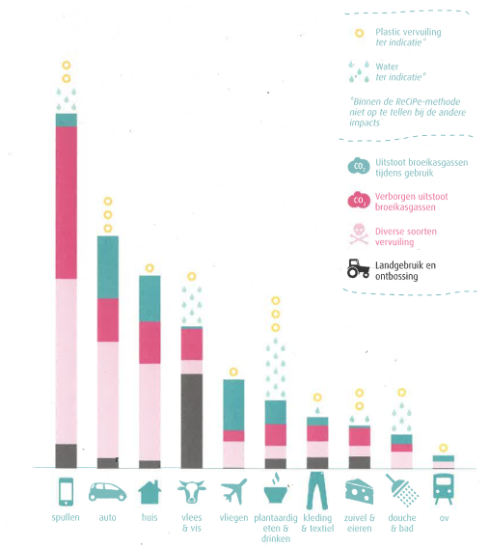
De Impact Top 10

Slide 4
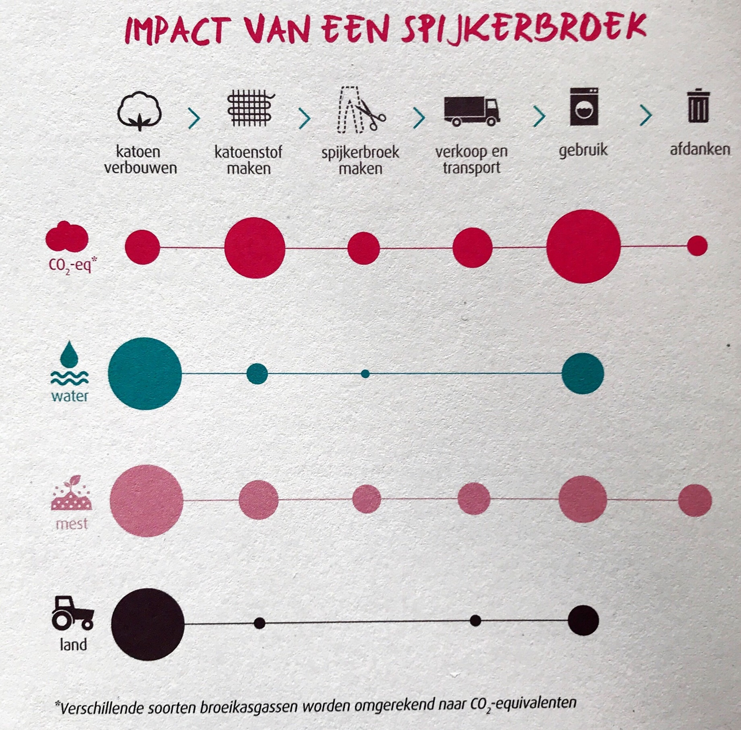
Vorige week: case Spijkerbroek
CO2 en broeikasgassen
Water
Vermesting
Landgebruik

Slide 5
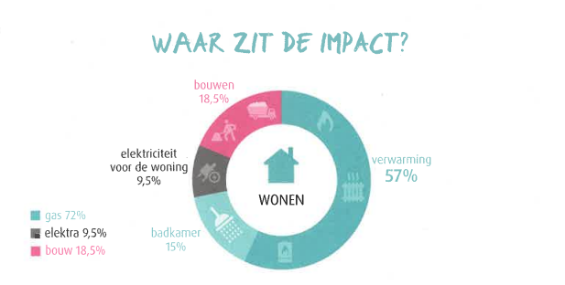
Impact van je huis

Slide 6
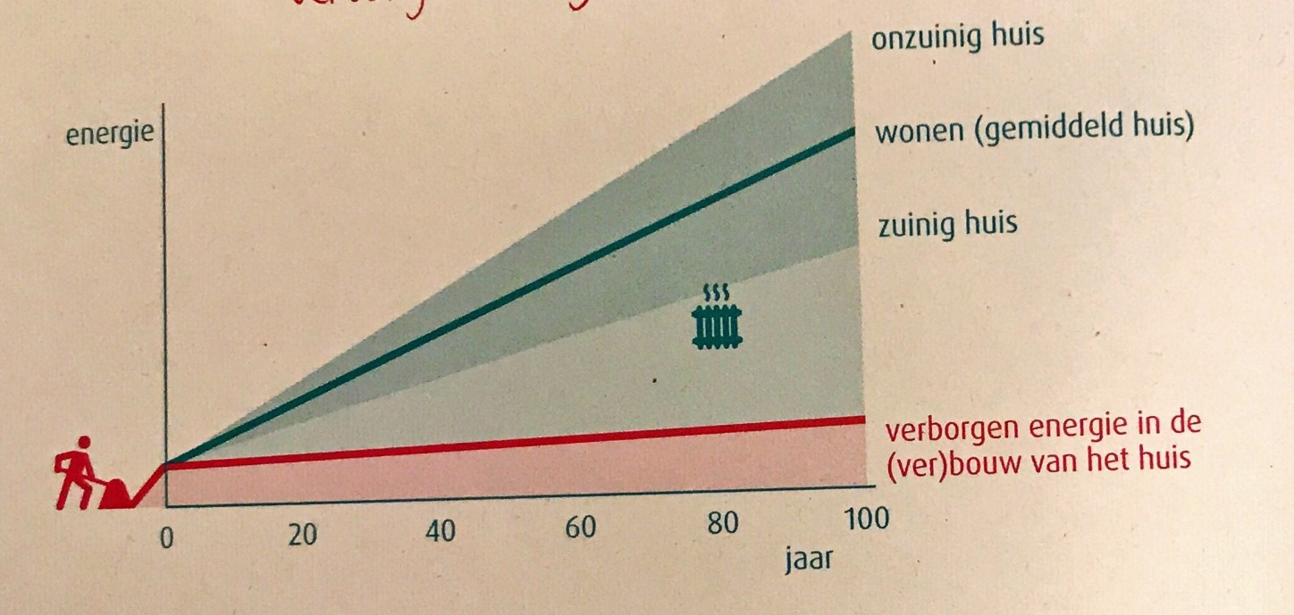
Bouw van je huis
Verborgen energie in je huis
Cumulatief
Verbouwen van je huis tot energieneutraal

Slide 7
Warmte in huis
Vervliegt….

Slide 9
Verbeteringen en energie labels
Wie heeft/weet het energie label thuis?
Welke maatregelen kan je nemen?
Wat leveren de maatregelen op?

Slide 10
Zonnepaneel versus Kolencentrale
Kolen grote impact tijden verbranding
Zonnepanelen grote impact tijdens……?

Slide 11
Vergelijking CO2 uitstoot
25 x meer CO2 uitstoot in levenscyclus kolen

Slide 12
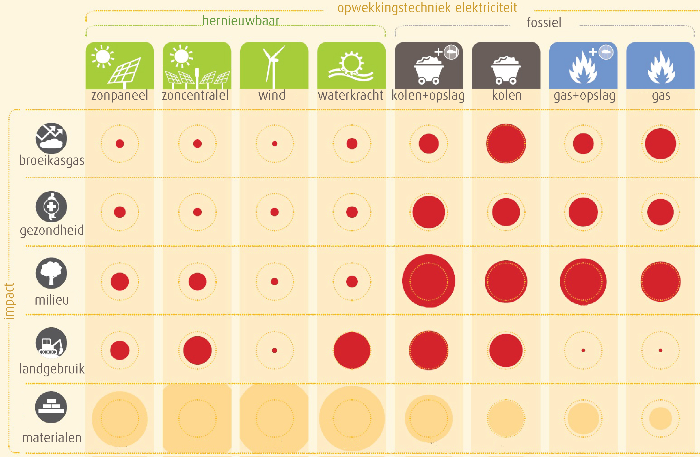
Zon wind of kolen?
https://www.deingenieur.nl/artikel/energie-technologiekaart

Slide 13
Rendement en opbrengst
Rendement zonnepanelen 85%
Rendement kolen 35%...
Voordelen zonnepanelen
Besparen op energierekening
Rendeert beter dan spaargeld
Spaart het klimaat
Minder afhankelijk van de energieleverancier
Waardestijging van je huis

Slide 14
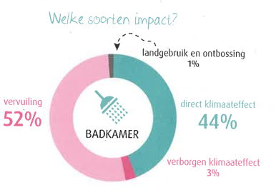
Case Badkamer

Slide 15
Soorten impact badkamer
Vervuiling verpakking en microbeads vallen mee
Verbruik water valt mee, slechts 1% watergebruik is kraanwater
Wat dan wel?
Verwarming water!!!
Verborgen energie in waterketen

Slide 17
Hout als duurzaam alternatief ?
Hout is hernieuwbaar en legt CO2 vast ipv uitstoot zoals staal, cement en beton
Hout kan niet alles wat beton kan
#duurtlang…

Slide 18
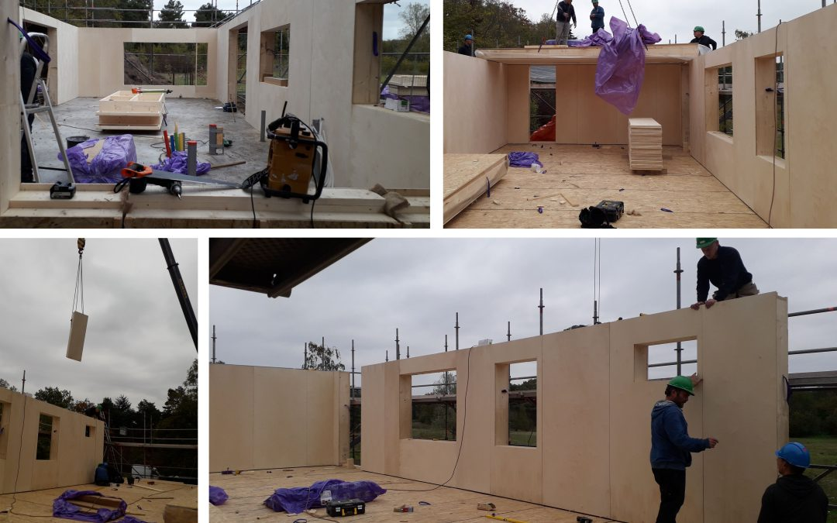
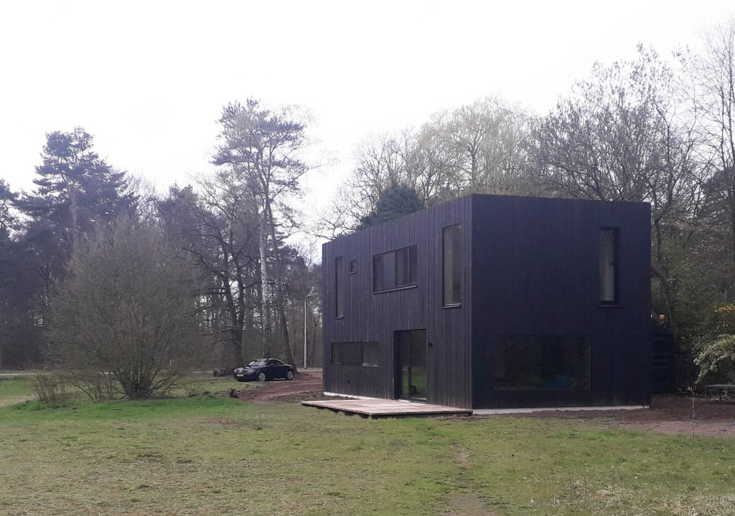
Joris Verhoeven Architect Tilburg

Slide 19
Houtbouwers
https://www.vpro.nl/programmas/tegenlicht/kijk/afleveringen/2019-2020/houtbouwers.html

